Slide 1

Projet Programmation Procedurale
Contexte: créer un générateur d’écran de veille qui choisit entre trois types d’écrans de veille.
PFEIFER Florian
BUET Thomas
BRAESCH Antoine
DUMANGIN Pierre

Slide 2
SOMMAIRE
Launcher eXiaSaver
TermSaver statique
TermSaver dynamique
Présentation d’eXiaSaver
Bilan du projet

Slide 3
1. Launcher eXiaSaver

Slide 4
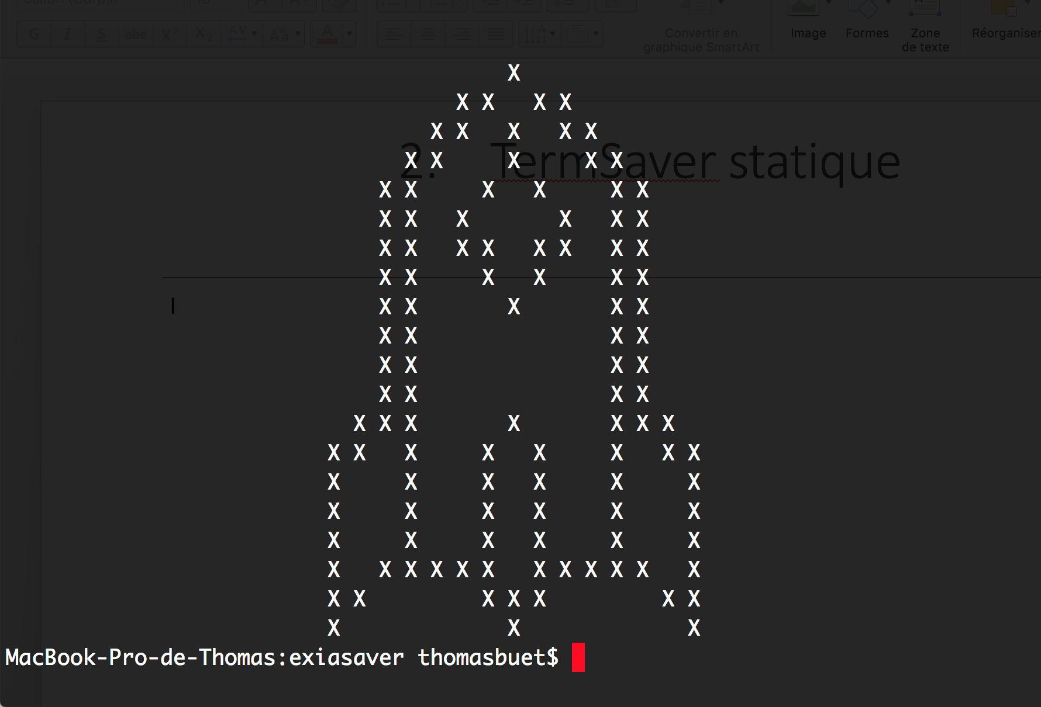
2. TermSaver statique

Slide 5
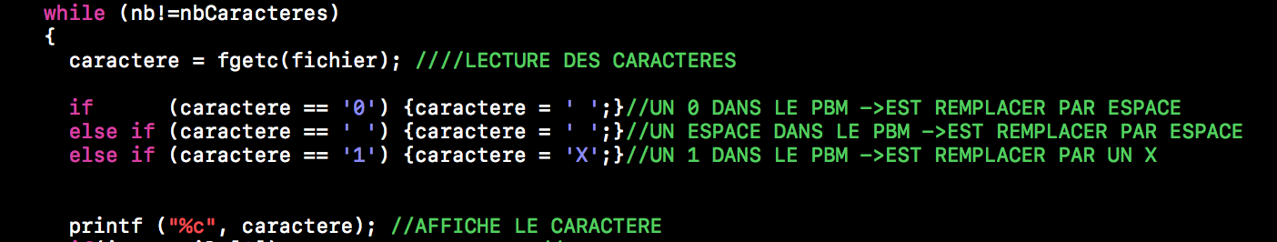
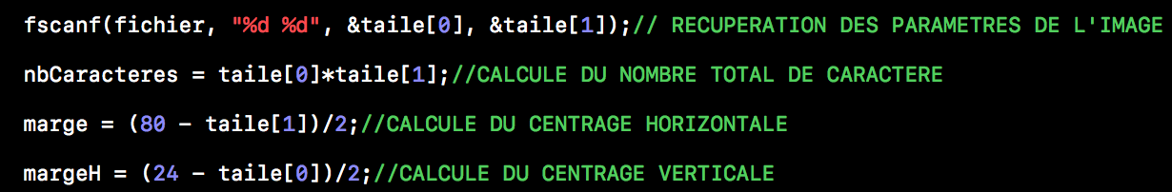
2. TermSaver statique

Slide 6
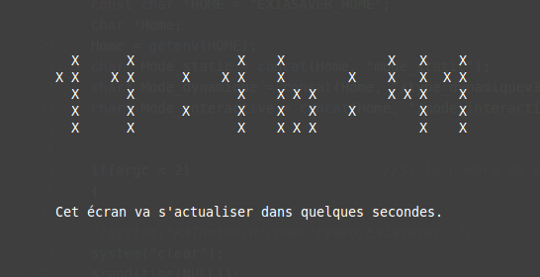
3. TermSaver dynamique

Slide 7

3. TermSaver dynamique
- inclusion <time.h> pour récupérer l’heure
- heure stockée dans une structure tm (instant dans notre cas)
- création d’une variable secondes (qui contiendra le nombre de secondes écoulées depuis 1er janv 1970) et conversion en heure lisible avec localtime() puis stockage dans structure tm
- Impossibilité affichage image PBM les unes à côté des autres --> utilisation tableaux à deux dimensions
colonnes = les caractères présents dans images PBM
lignes = aux différents chiffres

Slide 8
4. Présentation d’eXiaSaver

Slide 9
5. Bilan
Difficultés à afficher horizontalement l’heure
Améliore beaucoup les connaissance en C (tableau à deux
dimensions)
Bon esprit d’équipe
Difficulté à centrer l’image PBM
Améliore l’utilisation de Linux

